Slide 1

PHÒNG GIÁO DỤC VÀ ĐÀO TẠO THÀNH PHỐ QUY NHƠN
TRƯỜNG TIỂU HỌC NHƠN PHÚ
CHÀO MỪNG QUÝ THẦY CÔ
VỀ DỰ GIỜ THĂM LỚP
Môn Khoa học
Bài: Nhu cầu sống của thực vật và chăm sóc cây trồng (Tiết 1)
Giáo viên: Long Thị Ngân
Lớp: 4B

Slide 2





Slide 3



Slide 4

Các bạn nhỏ trong bài hát yêu thích điều gì?
Để cây được sống và phát triển tốt cần những điều kiện nào?
Notes:
Đúng rồi, để cây tươi tốt chúng ta cần chăm sóc, nhưng chăm sóc như thế nào, cần những điều kiện gì thì chúng ta cùng tìm hiểu bài học hôm nay qua bài: Thực vật cần gì để sống?

Slide 5


Slide 6
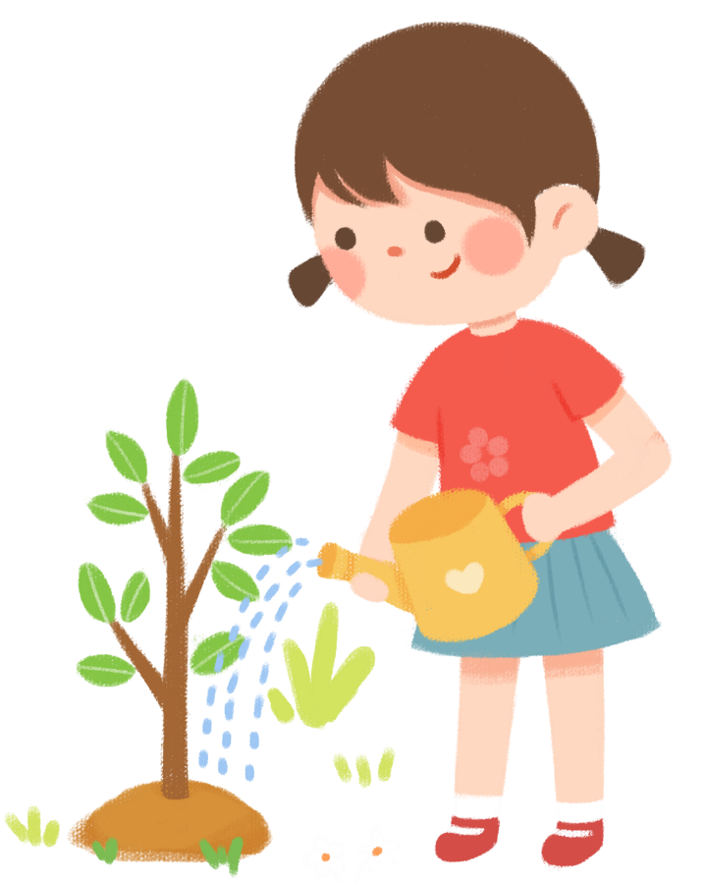
HĐ1: Tìm hiểu các yếu tố cần cho sự sống và phát triển của thực vật.

Slide 7
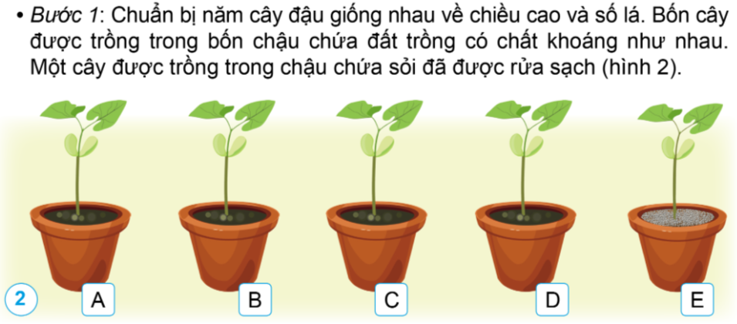
1. Hãy mô tả bước 1, bước 2 trong thí nghiệm sau đây và dự đoán sự phát triển của cây trong mỗi chậu
Thí nghiệm tìm hiểu về các yếu tố cần cho thực vật sống và phát triển

Slide 8
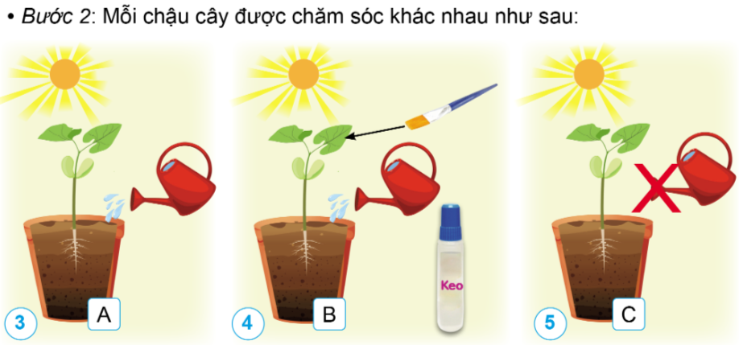
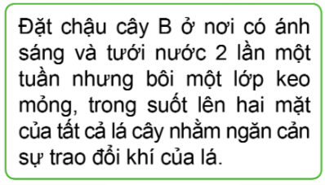
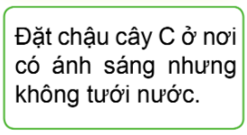
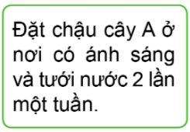

Slide 9
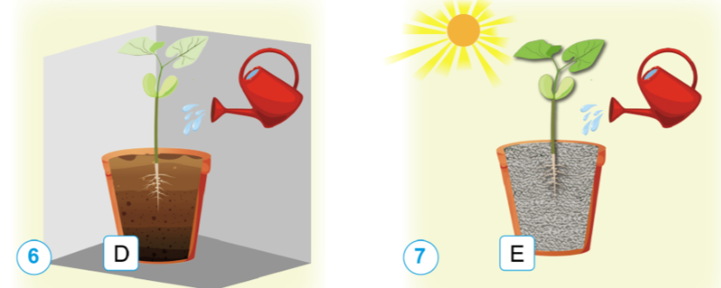
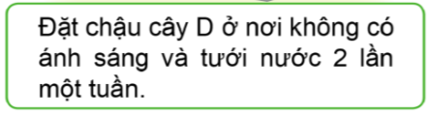


Slide 10
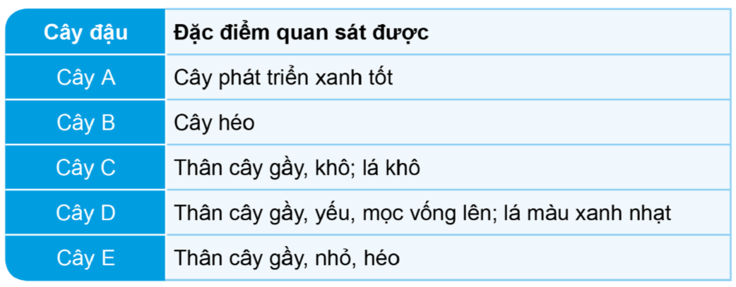
Bước 3: Sau 2 tuần, quan sát cây đậu trong các chậu được kết quả như sau:

Slide 11





2. So sánh dự đoán của em với kết quả thí nghiệm ở bước 3 và giải thích kết quả thí nghiệm.

Slide 12
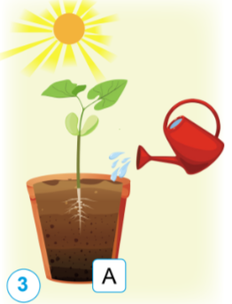
Giải thích kết quả thí nghiệm
Cây ở chậu A: Được cung cấp đầy đủ ánh sáng và nước nên phát triển tốt nhất.

Slide 13
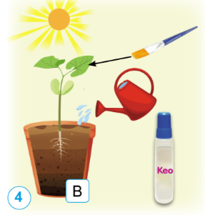
Giải thích kết quả thí nghiệm
Cây ở chậu B: Do bị bôi một lớp keo trong suốt lên hai mặt lá của tất cả các lá cây nhằm ngăn cản sự trao đổi khí của lá nên quá trình quang hợp, hô hấp của cây sẽ bị giảm đi.

Slide 14
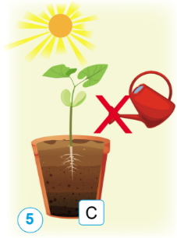
Giải thích kết quả thí nghiệm
Cây ở chậu C: Cây không được cung cấp đủ lượng nước.

Slide 15
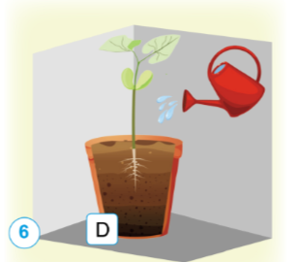
Giải thích kết quả thí nghiệm
Cây ở chậu D: Cây bị thiếu ánh sáng nên bị còi và luôn có xu hướng phát triển vươn ra phía có ánh sáng.

Slide 16
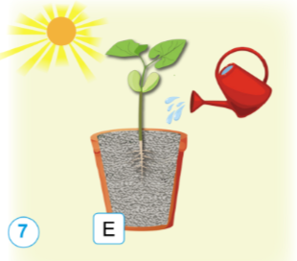
Giải thích kết quả thí nghiệm
Cây ở chậu E: Cây bị thiếu chất dinh dưỡng.

Slide 17

1. Nêu các yếu tố cần cho sự sống và phát triển của thực vật.
Các yếu tố cần cho sự sống và phát triển của thực vật: ánh sáng, không khí, nước, khoáng chất và nhiệt độ thích hợp.

Slide 18
2. Theo em còn yếu tố nào khác cần cho sự sống và phát triển thực vật?

Slide 19


Thực vật cần có đủ nước, chất khoáng, không khí và ánh sáng thì mới sống và phát triển bình thường được.
Đất có ảnh hưởng rất lớn đến đời sống của cây.
Đất cung cấp nước và các chất dinh dưỡng cho cây.
Ánh sáng, không khí giúp cây quang hợp, thực hiện các quá trình tổng hợp chất hữu cơ, quá trình trao đổi chất, trao đổi khí giúp cây sống, sinh trưởng và phát triển bình thường.
Thiếu một trong các điều kiện trên cây sẽ bị chết.
Notes:
Hương Thảo – zalo 0972.115.126. Các nick khác đều là giả mạo

Slide 20

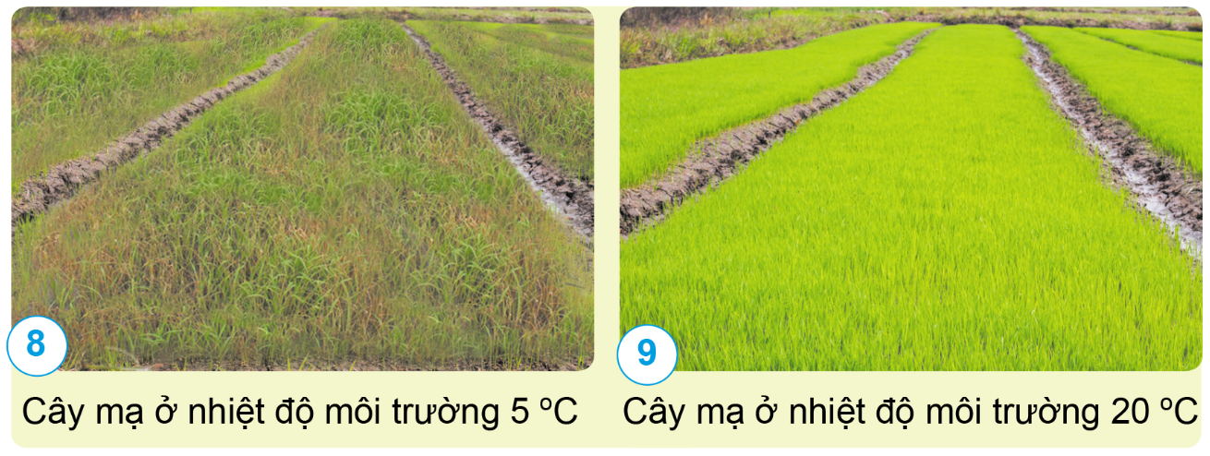
Nêu ảnh hưởng của nhiệt độ môi trường đến sự phát triển của cây mạ ở hình 8 và hình 9.

Slide 21
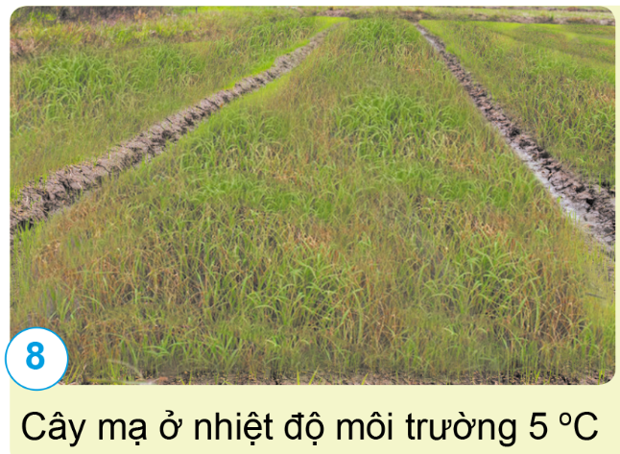
Ở nhiệt độ thấp 5 độ C, cây mạ bị héo, khô.

Slide 22
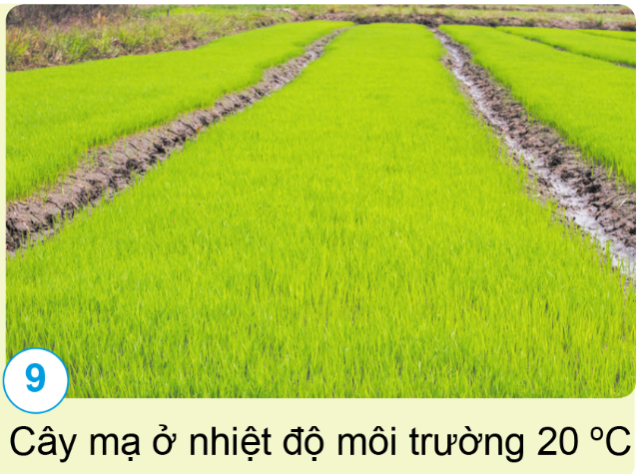
Ở nhiệt độ thích hợp 20 độ C, cây mạ phát triển tươi tốt.

Slide 23


Slide 24


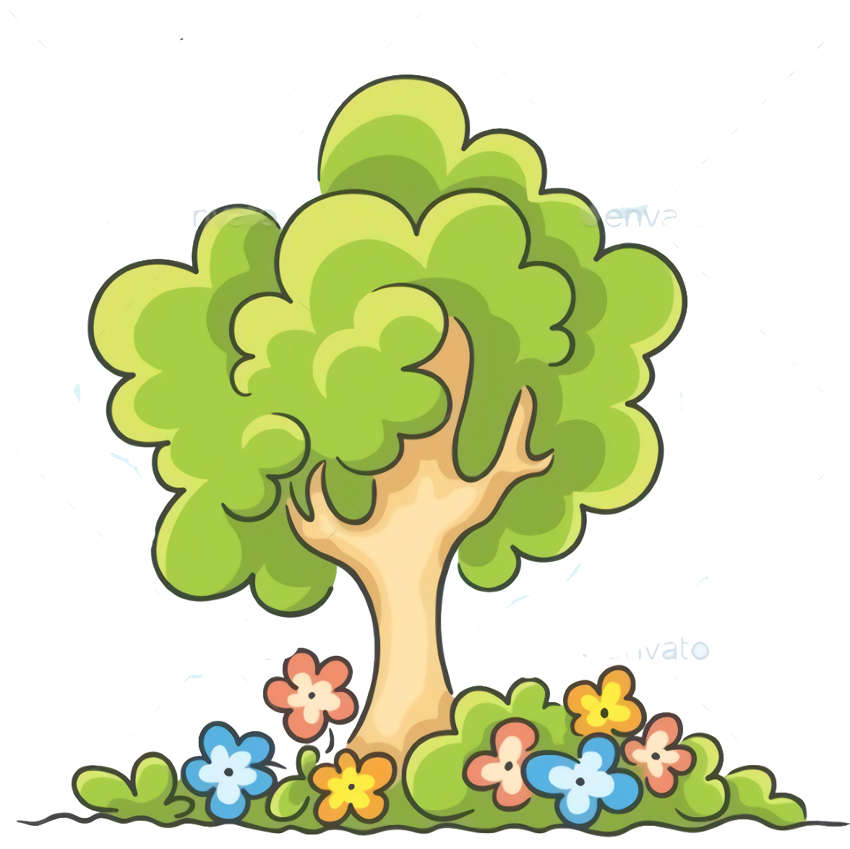




Slide 25



Thực vật cần những yếu tố nào để sống và phát triển bình thường?
A. Đủ nước, ánh sáng
B. Đủ nước, ánh sáng và không khí
C. Đủ nước, ánh sáng, không khí và chất khoáng.

Slide 26

Thí nghiệm đặt cây đậu được trồng trong đất có đủ chất khoáng vào trong phòng tối, rồi tưới nước thường xuyên nhằm chứng minh điều gì?
A. Cây cần nước
B. Cây cần chất khoáng
C. Cây cần không khí
D. Cây cần ánh sáng

Slide 27
Để sống và phát triển, thực vật cần những yếu tố nào?
Ánh sáng, không khí, nhiệt độ thích hợp, nước, chất khoáng.

Slide 28


Notes:
Hương Thảo – zalo 0972.115.126

